Slide 1
AI_05_박찬우 Code states_Project_1
이미지 캡셔닝
with Wiki

Slide 2
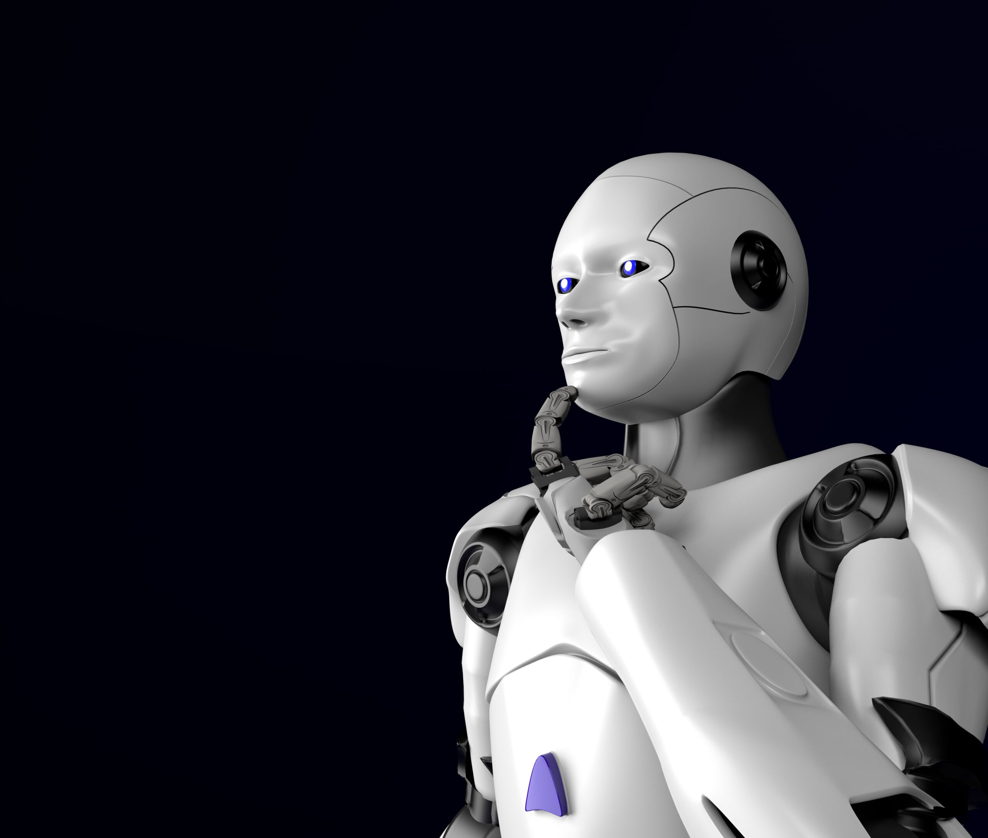
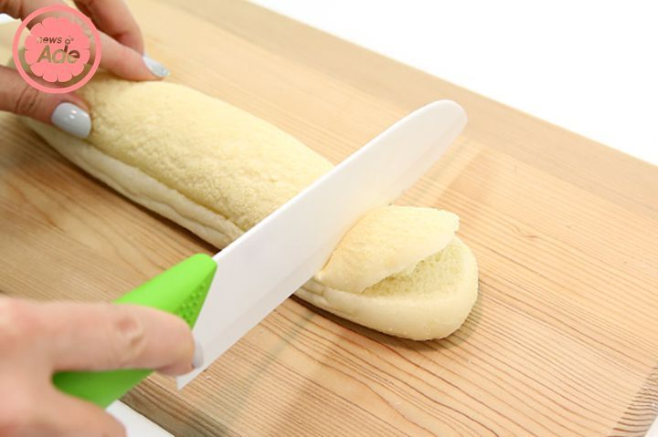
이미지 캡셔닝?
이미지 -> 설명
범용의 일을 하는 로봇의 경우 사물만 인식할 것이 아니라 어떤 상황인지 인식하는 기술이 필요할 것이다.
저건 빵, 저건 칼
Vs
칼로 빵을 자르다.

Slide 3
목차
0) 학습 및 평가 모델 개요
1) 학습 데이터 개요
2) 데이터 전처리
3) 모델 구현
4) 테스트, 아쉬운 점 ~ 보완할 점

Slide 4
0) 학습 및 테스트 모델 개요
학습
테스트
MODEL
Tokenizer
Image_url
Loss function
Img
ndarray
64 x 2048 feature map
CNN
One to Many
GRU
With Attention
Imagenet
Weight
Final single
dense
caption
MODEL
FLASK
upload
Img
ndarray
Tokenizer
Imagenet
Weight
Final single
dense
CNN
One to Many
GRU
With Attention
caption

Slide 5
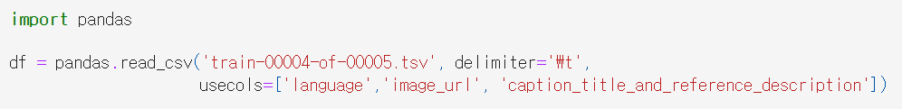
1) 학습 데이터 개요
출처 : https://www.kaggle.com/c/wikipedia-image-caption
Feature : language, page_url, image_url, section_title, caption_title_and_reference_description 등 18개
크기 : 각 14GB이상의 5개 TSV (csv는 콤마의c, tsv는 tab의 t)
특징
1. 언어가 en외 fr, tg, pt, ne hu sc 등 다양함.
2. 이미지파일대신 url 의 str형태로 되어있음.
3. Caption의 종류가 많음. (title, description 등)
데이터 생김새
데이터 소분 for 메모리
레포지토리 내, small_data.ipynb 를 통해 필요한 데이터 셋으로 변형하여 저장
정제 방식 : ‘영어만 사용’ , ‘레포지토리 업로드를 위해 100MB이하로 쪼개기’ , feature는 image_url과 캡션

Slide 6
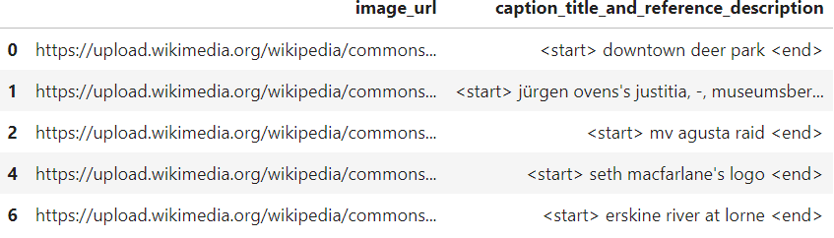
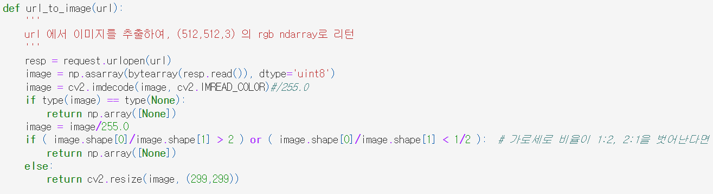
2) 데이터 전처리
캡션에서 [SEP]로 구분된 문장중 뒤쪽 문장을 사용. (wiki에서 BERT 사용을 위해 만들어 놨나보다)
특수토큰을 제거하고 <start>, <end> 사용
소문자로 변환 및 숫자는 제거.
캡션
이미지
Url로부터 이미지파일을 추출한다. Request.urlopen , np.asarray, cv2.imdecode
가로세로 비율이 1:2, 2:1 에서 벗어나는건 사용하지말자.
일정한 사이즈(299,299,3)로 만들어 데이터셋을 구성하자

Slide 7
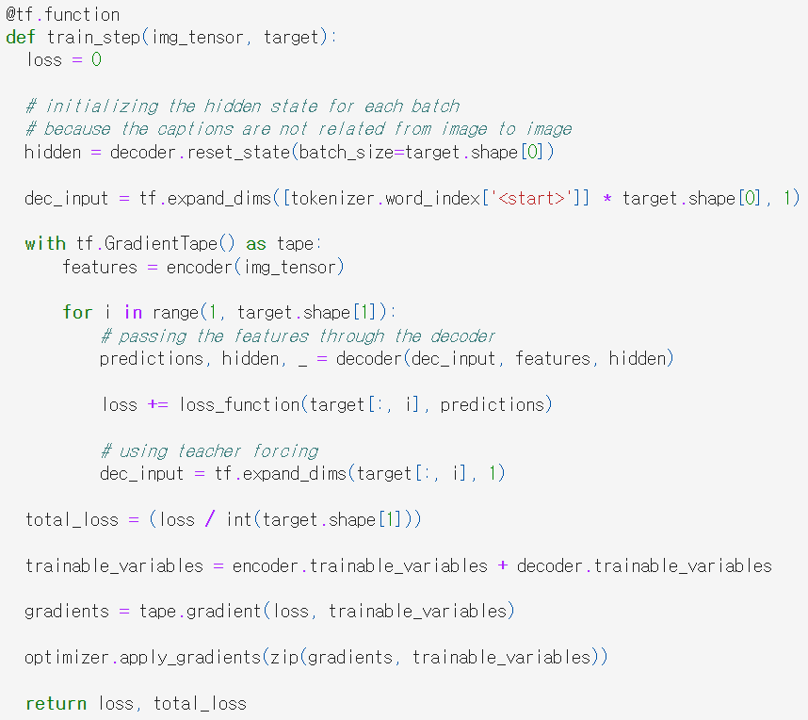
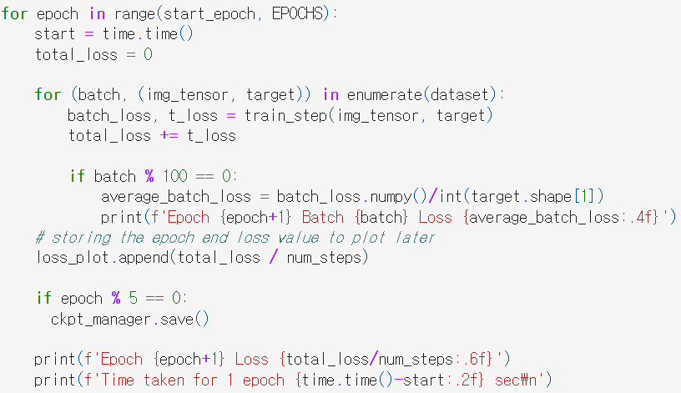
3) 모델 구현
Tensorflow 튜토리얼의 모델을 사용하였다.
(https://www.tensorflow.org/tutorials/text/image_captioning)
CNN_encoder :
피쳐맵 (64, 2048) 에 embedding_dim의 node를 갖는 dense에 relu 적용하여 선형벡터를 만들어내는 과정에서 가중치를 가짐.
BadanauAttention :
dot product attention의 발전 형태 ( CNN_encoder의 아웃풋으로부터 context_vector를 생성시키는 과정에서의 가중치를 가짐)
RNN_decoder :
바다나우어텐션을 포함시켜 클래스생성
바다나우어텐션의 context_vector를 keras.GRU를 이용하여 토큰 문장 생성시키는 과정에서 가중치 가짐.

Slide 8
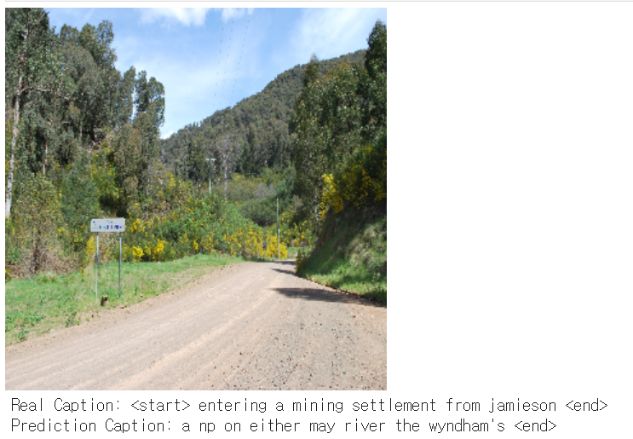
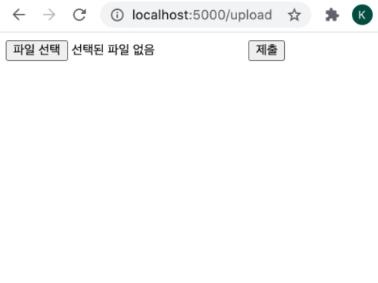
4) 테스트, 아쉬운 점 ~ 보완할 점
학습 시키기 및 테스트는 성공.. 그런데..
River…?
데이터 증강의 필요성
FLASK를 이용하여 로컬로 파일 저장하기는 성공…
그러나
학습된 모델로 캡션 예측하여 보여주기는 실패
사실상 이 사용한 구조는 사진을 통째로 분류한 것에 가까운데
객체탐지를 하면 더 정확하게 캡셔닝이 가능할 것 같다.
튜토리얼에서는 이미지를 (해시태이블 처럼)
‘이미지파일이름’ -> ‘로컬 내 이미지 파일’ 로 캐싱하여
학습시의 메모리사용을 최소화하였지만,
이번 프로젝트의 경우 url로 주어져 불러오는 과정에서의 오류 처리도 해야하고,
따로 저장하는데에 시간이 많이 소요되어 그러지 못함.
모델을 통째로 저장하는 과정을 넣었어야 했는데,
tf.train.Saver().save()
그런 과정없이 긴 시간동안 학습을 시킨 후에
flask앱을 기획했다보니 학습을 다시 할 수 없었다.
느낀 점 : GAN을 배울때 처럼 (생성자, 판별자) 두개의 모델을 이어주어 새로운 모델을 짜는 데에 조금은 익숙해진 느낌이 들었고, 이번 프로젝트로 새로운 형태를 공부하면서 뿌듯함이 더 크게 다가왔다.

Slide 9
Thanks for Listening !

